Slide 1
VY_32_INOVACE_ČJM4_5360_ZEM
Výukový materiál v rámci projektu OPVK 1.5 Peníze středním školám
Číslo projektu: CZ.1.07/1.5.00/34.0883
Název projektu: Rozvoj vzdělanosti
Číslo šablony: III/2 Datum vytvoření: 13.03.2013 Autor: Mgr. Petra Zemánková Určeno pro předmět: Český jazyk a literatura Tematická oblast: Česká literatura po roce 1945
Obor vzdělání: Masér sportovní a rekondiční (69-41-L/02)
4. ročník Název výukového materiálu: Josef Škvorecký - učební materiál s úkoly
Popis využití: prezentace s využitím dataprojektoru a notebooku
Čas: 20 minut

Slide 2
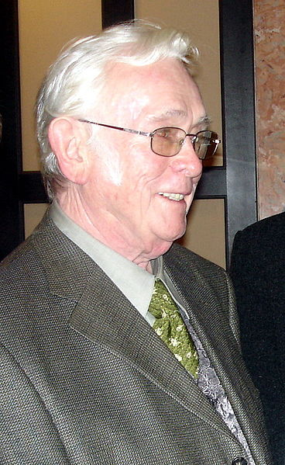
josef škvorecký (1924-2012)
narozen v Náchodě (v knihách označeno
jako Kostelec)
prozaik, překladatel
po srpnové okupaci v roce 1968 emigroval
do kanadského Toronta
stal se zde profesorem americké literatury
s manželkou Zdenou Salivarovou zde založili
v roce 1971 exilové nakladatelství Sixty-Eight Publishers (nakladatelství ukončilo svou činnost v roce 1993)
jeho knihy jsou silně autobiografické – hovoří se o tzv. alter-egu v postavě Dannyho Smiřického
obr. 1

Slide 3
josef škvorecký (1924-2012)
stal se spisovatelem z povolání
jeho prvotinou se stal román ZBABĚLCI (1958)
příběh zachycuje posledních osm dnů války v roce 1945 v Kostelci – každá kapitola je jeden den
hlavní postavou je gymnaziální student Daniel (Danny) Smiřický – vypravěč příběhu – psáno ich-formou
jeho kamarády jsou např. Benno, Harýk, Fonda
Danny hraje v americké jazzové skupině na saxofon (stejně jako Škvorecký), snaží se sbalit holku Irenu (ta ale chodí s horolezcem Zdeňkem, takže o něj nemá zájem), chvílemi se chová jako frajer, má smysl pro humor

Slide 4
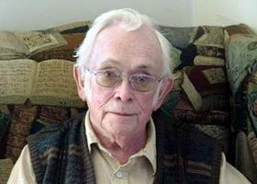
josef škvorecký (1924-2012)
v Kostelci se schyluje k revoluci
místními obyvateli jsou
pronásledováni a mučeni němečtí
vojáci (i nevinní) a očekává se
příjezd spojeneckých vojsk
Danny se přihlásí do armády (aby oslnil Irenu), ovšem po několika hodinách jsou s kamarády unaveni, vyčerpáni, nevyspalí, hladoví – rozhodnou se dezertovat
Danny ale za pár dní potká kamaráda a jeho kulometem zlikvidují německý tank – Danny se tak stává hrdinou, aniž by o to stál
vše končí oficiálním vítáním Rudé armády
obr. 2

Slide 5
josef škvorecký (1924-2012)
román byl napsán už v roce 1948, ale vyjít mohl až o deset let později
kritika vládnoucí KSČ byla nemilosrdná – Škvorecký musel knihu přepracovat
vadilo zachycení pocitů nastupující mladé generace, jimž nešlo o vlastenectví, ale vlastní prospěch
vadily anglické varianty českých jmen a míst, použitých v románu
vadil studentský slang, prokládaný němčinou a angličtinou
Škvorecký otevřeně píše i o sexu
polemizuje o tom, jestli by nás neměla raději osvobodit americká armáda

Slide 6
josef škvorecký (1924-2012)
dalšími knihami, které vyšly už v exilu a vystupuje v nich postava Dannyho Smiřického, jsou např. román TANKOVÝ PRAPOR (1971) či povídková kniha PRIMA SEZÓNA (1975)
PRIMA SEZÓNA je cyklus šesti povídek:
1. Zimní příhoda
2. Májová kouzelnice
3. Zamřížovaný charleston
4. Vyhlídka z věže
5. Hotel pro sourozence
6. Smutné podzimní blues
obr. 3

Slide 7
josef škvorecký (1924-2012)
děj – 1 rok (zima až podzim) v Protektorátu v Kostelci
hlavní postava Danny Smiřický – studuje na gymnáziu, vypomáhá jako ministrant v kostele, ochotnicky hraje divadlo, hraje na saxofon v kapele
název – myšlen ironicky – povídky zachycují jeden rok neúspěšného randění
povídky se odehrávají během války – není však zachyceno utrpení, smutek, záznamy z bojů
jediný dopad války je znázorněn v poslední povídce – v jejím závěru Lexovi, Dannymu nejlepšímu kamarádovi, zastřelí otce

Slide 8
josef škvorecký (1924-2012)
společné téma – v každé povídce se Danny snaží sbalit nějakou holku
jazyk – výrazně nespisovný – odpovídá věku hlavního hrdiny, časté dialogy
Škvorecký tvrdil, že to je jeho nejlepší kniha
zfilmováno v roce 1994 Karlem Kachyňou
dalším velkým tématem byly u Škvoreckého detektivky – např. HŘÍCHY PRO PÁTERA KNOXE (1973), SMUTEK PORUČÍKA BORŮVKY (1966), KONEC PORUČÍKA BORŮVKY (1975) a NÁVRAT PORUČÍKA BORŮVKY (1981)

Slide 9
ÚKOL
NAJDĚTE VŠECHNY
SPOLEČNÉ ZNAKY KNIH
ZBABĚLCI A PRIMA SEZÓNA
(PŘÍP. TANKOVÉHO PRAPORU)

Slide 10
Použitá literatura:
SLANAŘ, O. A KOL.: Obsahy a rozbory děl (k LITERATUŘE – přehledu SŠ učiva). Třebíč 2006.
PROKOP, V.: Přehled české literatury 20. století. Sokolov 2001.
NOVÁKOVÁ, D. A KOL.: Literární obsahy (nejen) pro maturanty. Regia Praha 1998.
SOCHROVÁ, M.: Čtenářský deník k Literatuře v kostce pro střední školy. Fragment Havlíčkův Brod 1998.
KLIMEŠ, L.: Slovník cizích slov. Praha 1995.
http://cs.wikipedia.org/wiki/Josef_%C5%A0kvoreck%C3%BD
Obrázky [cit. 13.03.2013]
obr. 1 - http://cs.wikipedia.org/wiki/Soubor:Josef_skvorecky.jpg
obr. 2 - http://www.czsk.net/svet/clanky/kultura/skvoreckyroz.html
obr. 3 - http://www.bookfan.eu/kniha/86445/Prima-sezona

